Slide 1
Site de Cinema
Thiago Galego, Marcelo Henrique, Ravel Camargo e Leonardo Sadi.

Slide 2
Contexto Inicial
Criar um site de cinema, permitindo que os usuários consultem a programação de filmes, horários de sessões e disponibilidade de ingressos, além de realizar a compra online de bilhetes de forma prática e a reserva das poltronas de forma segura. Também será disponibilizado um programa de fidelidade.
Do ponto de vista administrativo, o sistema oferecerá recursos para cadastro e gerenciamento de ingressos, filmes, salas, sessões e clientes, assegurando maior controle e organização.

Slide 3
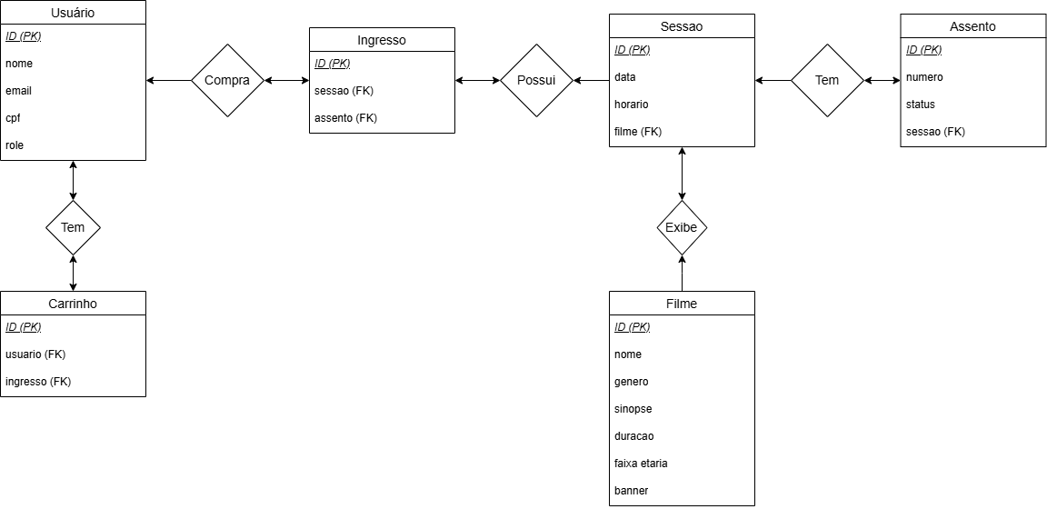
Banco de Dados

Slide 4
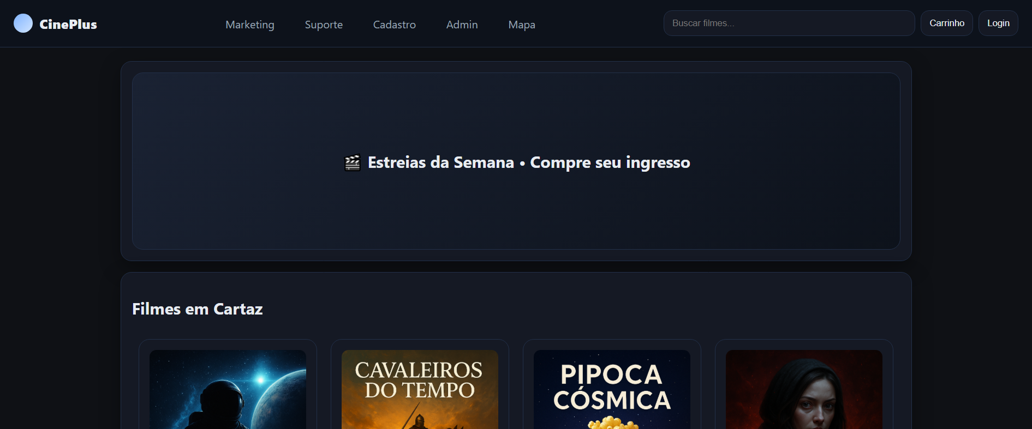
Front-end

Slide 5
Contexto Final
Site de cinema, focado na experiência dos clientes e na administração do negócio. Permitindo que usuários consultem a programação de filmes e informações adicionais, além de realizar a compra de bilhetes e a reserva das poltronas de forma prática. Havendo um programa de fidelidade disponível.
Do ponto de vista administrativo, o sistema oferecerá recursos para gerenciamento de vendas.

Slide 6
OBRIGADO PELA ATENÇÃO!
Acesse nossa Wiki e repositório:
https://github.com/MarcDevGuy127/cinema

